Slide 1
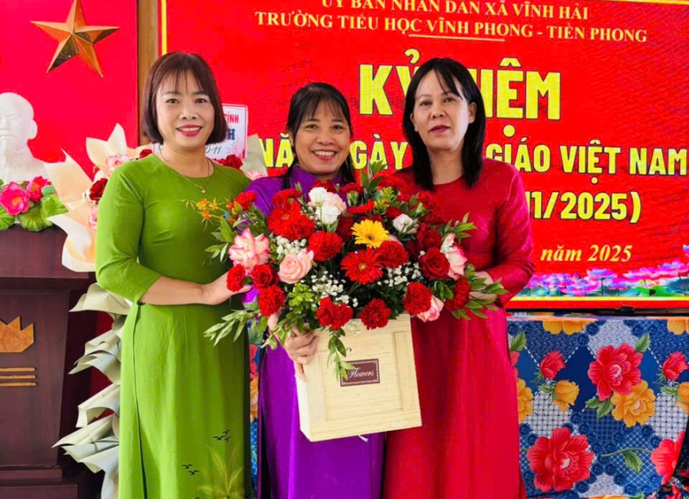
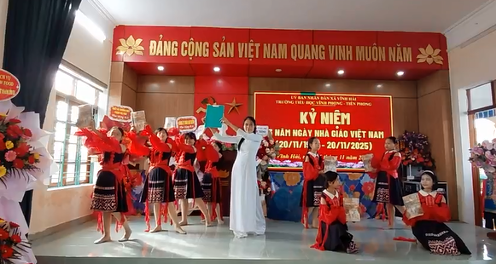
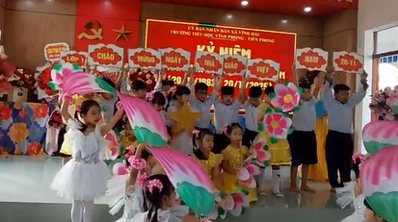
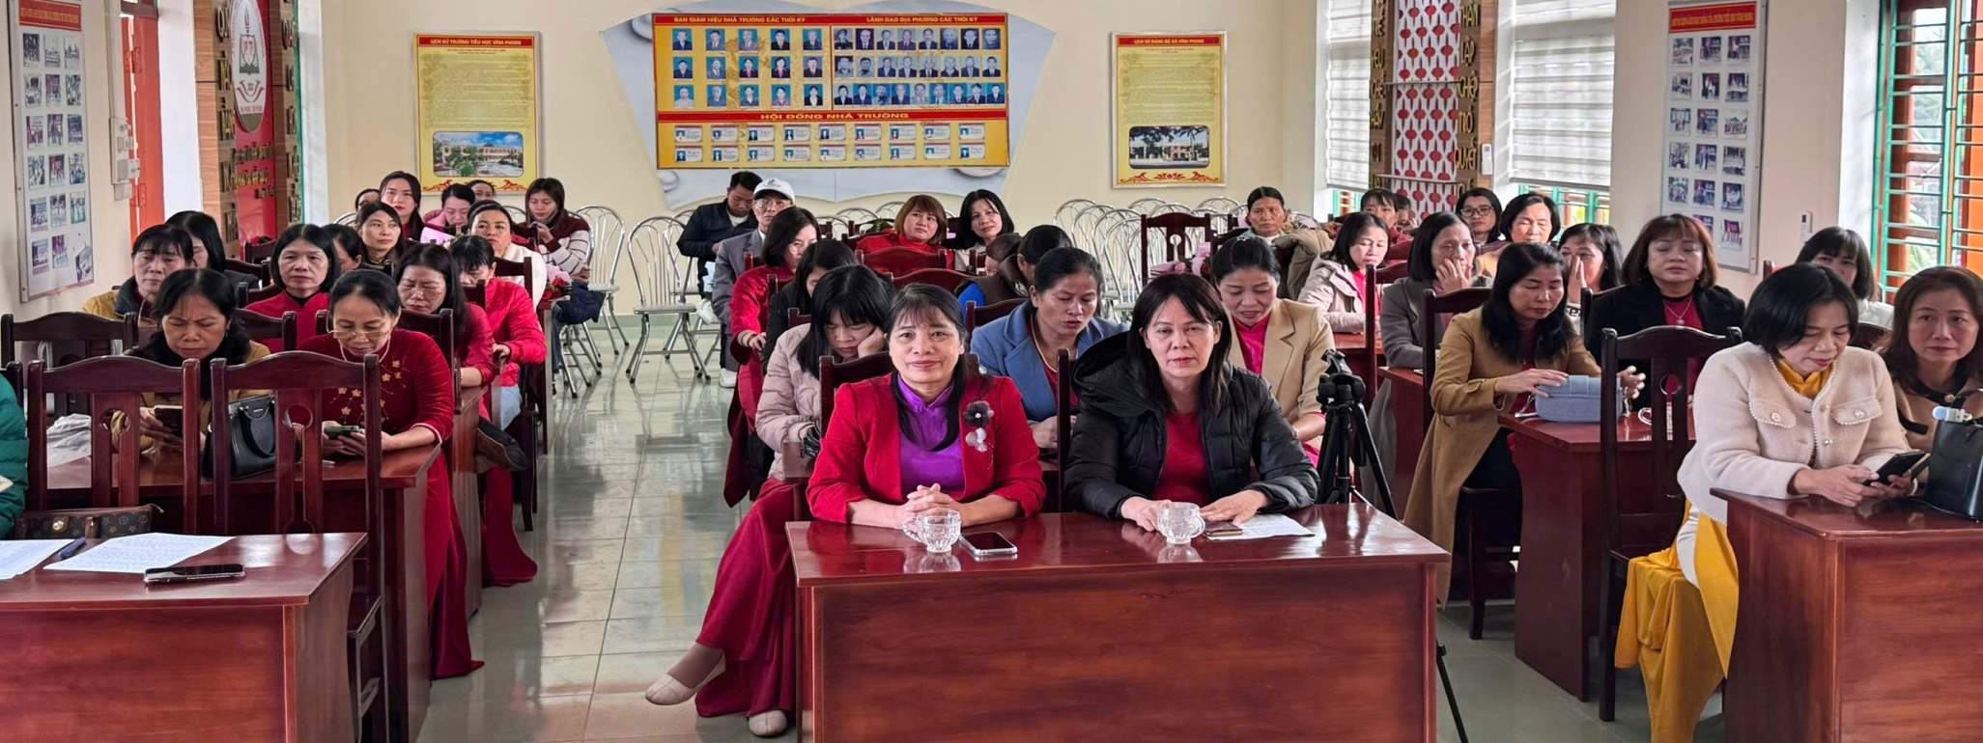
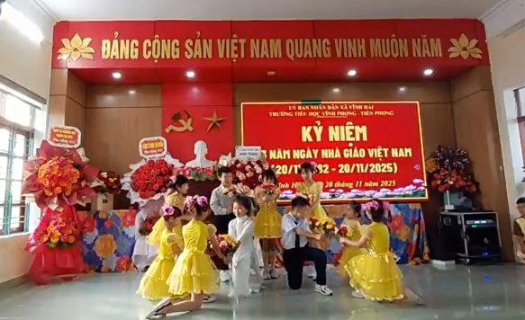

UỶ BAN NHÂN DÂN XÃ VĨNH HẢI
TRƯỜNG TIỂU HỌC VĨNH PHONG - TIỀN PHONG
KỶ NIỆM
43 NĂM NGÀY NHÀ GIÁO VIỆT NAM
(20/11/1982 - 20/11/2025)
Vĩnh Hải, ngày 20 tháng 11 năm 2025

Slide 2


3A

Slide 3

3B1

Slide 4
3B2

Slide 5
4A

Slide 6
5E

Slide 7
1A

Slide 9

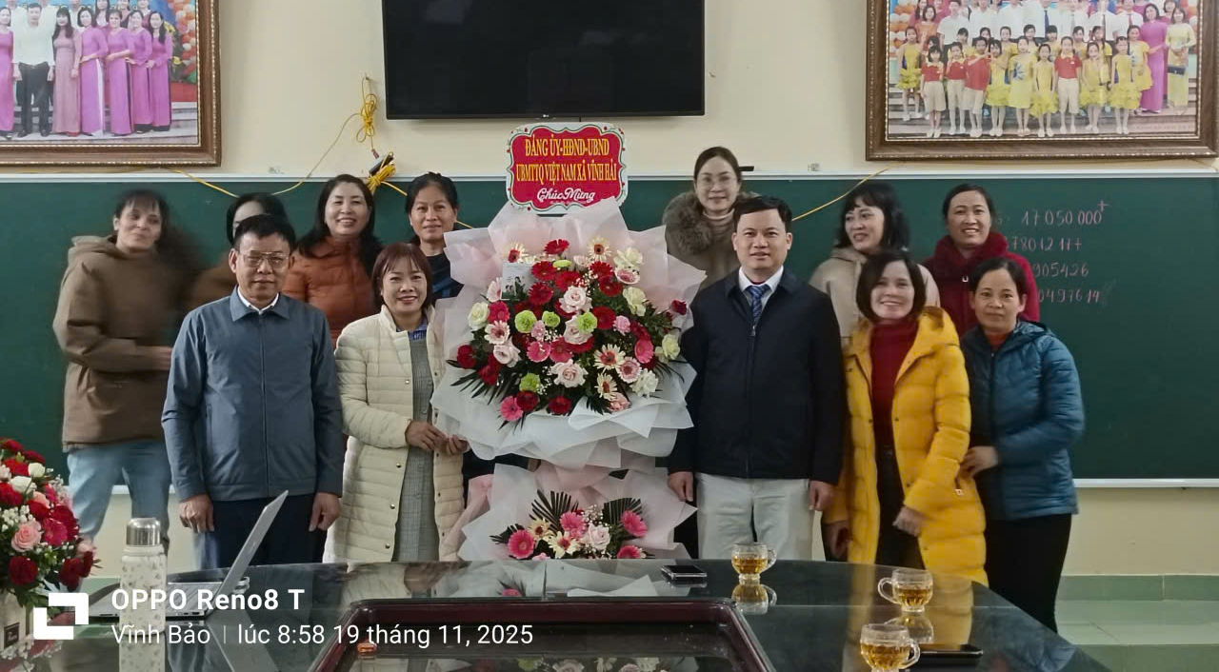
ĐẢNG UỶ - HĐND – UBND – UỶ BAN MTTQ XÃ VĨNH HẢI
ĐOÀN CÔNG TÁC XÃ VĨNH HẢI
THĂM VÀ CHÚC MỪNG NGÀY NHÀ GIÁO VIỆT NAM
TẠI TRƯỜNG TIỂU HỌC VĨNH PHONG – TIỀN PHONG
Vĩnh Hải, ngày 19 tháng 11 năm 2025

Slide 10

UỶ BAN NHÂN DÂN XÃ VĨNH HẢI
TRƯỜNG TIỂU HỌC VĨNH PHONG - TIỀN PHONG
KỶ NIỆM
43 NĂM NGÀY NHÀ GIÁO VIỆT NAM
(20/11/1982 - 20/11/2025)
Vĩnh Hải, ngày 20 tháng 11 năm 2025

